Slide 1
Semantisatieverhaal B:
Ik ben al begonnen met het maken van een surprise voor Sinterklaas. Ik ben aan het knutselen voor mijn zus. Zij had laatst pech. Ze was onderweg naar een concert en reed op de snelweg. Toen ging er een lampje branden. Het lampje dat er olie bijgevuld moet worden. In de motor van de auto zit een sensor. Een sensor is een apparaat dat een verandering kan waarnemen. Deze sensor neemt waar als de olie bijna op is. In eerste instantie, in het begin, bleef mijn zus rustig. Ze reed naar de eerste benzinepomp die ze tegenkwam om olie te kopen. Gelukkig was het een bemande pomp. Dus een pomp met één of meer mensen. Een bemande pomp heeft altijd een klein winkeltje waar je eten en drinken én dingen voor je auto zoals olie kunt kopen. Bij een onbemande pomp zijn er geen mensen en kun je ook verder niks anders dan brandstof kopen. Maar dit was een bemande pomp, dus mijn zus gaat naar binnen om olie te kopen. Was door omstandigheden, dus omdat er iets aan de hand was, de olie uitverkocht! Er waren wel diverse, verschillende andere oliën maar die waren niet goed voor haar auto. En als je verkeerde olie in je auto doet, en die moet er dan weer uitgehaald worden.. Nou dat heeft veel voeten in de aarde! Dat kost heel wat moeite. Mijn zus moest dus naar een ander benzinestation. De stress nam toe. Ze wilde niet te laat komen bij het concert. Ze was zo slim om eerst een voorselectie, een voorlopig gekozen groep, te maken van de benzinestations die in de buurt waren. Ze keek of het bemande of onbemande benzinestations waren om zo in 1x bij een goede benzinepomp uit te komen. Op de weg naar de juiste benzinepomp kwam ze ook nog in een file terecht. Echt, het werd een heuse missie om olie te kopen! Een missie is een reis met een speciale opdracht of taak. Eindelijk, eindelijk had mijn zus de juiste olie kunnen kopen en kon ze verder rijden, richting het concert. Maar toen ging haar telefoon en kreeg ze te horen dat het concert door omstandigheden was afgelast! Het concert was afgeblazen! Het concert ging niet door! Mijn zus kon dus weer naar huis… Wat een pech! Nu maak ik voor mijn zus een surprise; een fles motorolie. En ik maak er een grappig gedicht bij. Zo kan ze deze gebeurtenis nog een keer ondergaan; nog een keer doormaken. ;)
B
Notes:
Woordenoverzicht
De missie: de reis met een speciale opdracht of taak
Dat heeft veel voeten in de aarde: dat kost heel wat moeite
In eerste instantie: in het begin
Door omstandigheden: omdat er iets aan de hand is
Afblazen: niet door laten gaan
Bemand: met één of meer mensen
Ondergaan: doormaken
De sensor: een apparaat dat een verandering kan waarnemen, bijvoorbeeld licht, geluid of warmte
Divers: verschillend, afwisselend
De voorselectie: de voorlopig gekozen groep, waar later uit wordt gekozen

Slide 2
Gerarda Das
Marjan ter Harmsel
Mandy Routledge
Francis Vrielink
Week 47 – 22 november 2022
Niveau B

Slide 3
de sensor

Slide 4
in eerste instantie

Slide 5
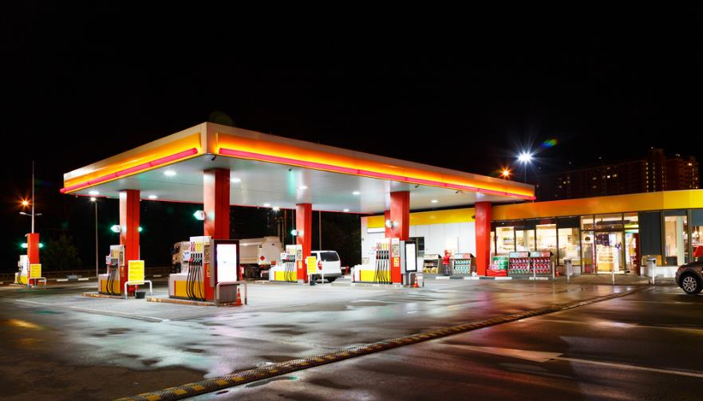
bemand

Slide 6
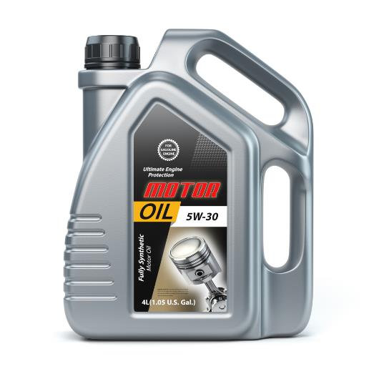
door omstandigheden

Slide 7
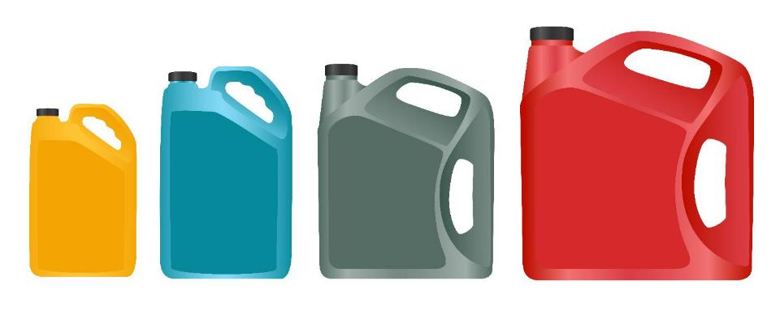
divers

Slide 8
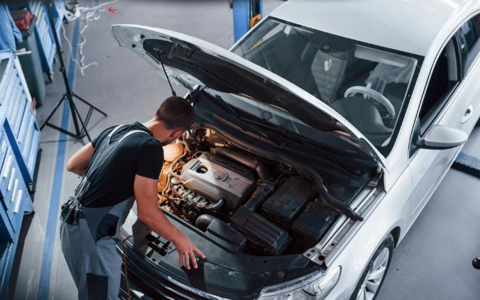
dat heeft veel voeten in aarde

Slide 9
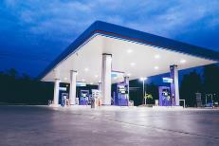
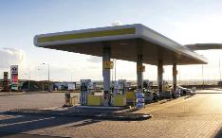
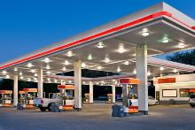
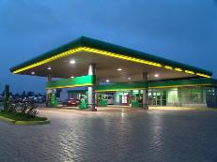
de voorselectie

Slide 10
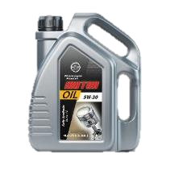
de missie

Slide 11
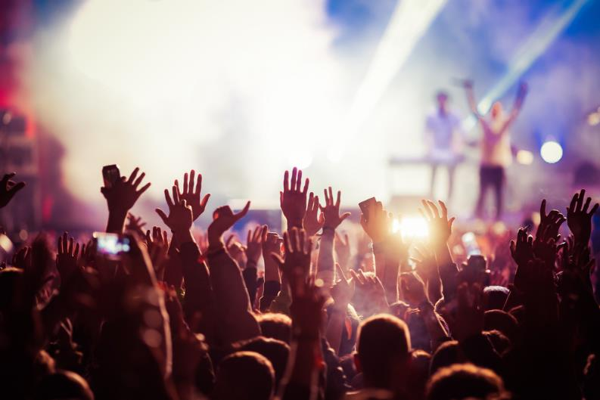
afblazen

Slide 12
ondergaan

Slide 13
Op de woordmuur:

Slide 14
de sensor
= een apparaat dat een verandering kan waarnemen
de lichtsensor
de bewegings-sensor
de oliesensor

Slide 15
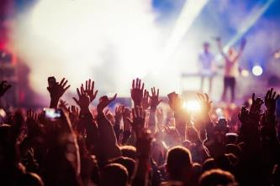
afblazen
doorgaan
= niet door laten gaan
Uiteindelijk werd het concert afgeblazen.
= het gebeurt toch
Gelukkig kon het concert een maand later wel doorgaan.

Slide 16
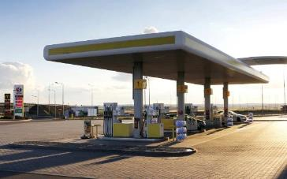
bemand
onbemand
= met één of meer mensen
Gelukkig was de benzinepomp bemand.
= zonder mensen
Deze benzinepomp is onbemand.

Slide 17
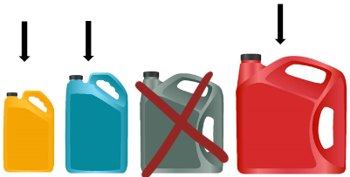
divers
enkel
= verschillend, afwisselend
Ze hadden diverse soorten olie bij de pomp.
= alleen, één
In mijn auto kan helaas maar een enkel soort olie.

Slide 18
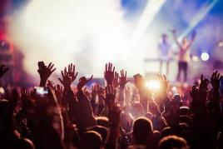
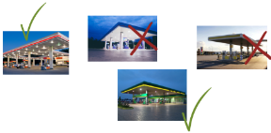
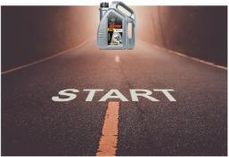
Het werd een heuse missie om olie te vinden. Gelukkig pakte mijn zus het goed aan en maakte eerst een voorselectie. Uiteindelijk was haar doel bereikt en kon ze naar het concert rijden.
het doel
de voorselectie
de missie
de voorlopig gekozen groep, waar later uit wordt gekozen
= de speciale taak of opdracht

Slide 19
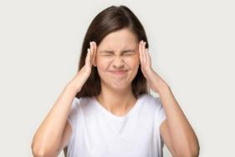
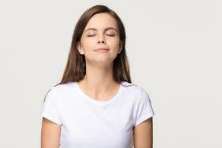
In eerste instantie bleef mijn zus rustig. Vervolgens werd ze toch wel een beetje zenuwachtig. Uiteindelijk kreeg ze echt stress.
uiteindelijk
in eerste instantie
vervolgens
= op het laatst
= daarna
= in het begin

Slide 20
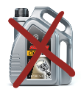
de emotie
ondergaan
= doormaken
de ervaring
de gebeurtenis

Slide 21
door omstandigheden = omdat er iets aan de hand is
Door omstandigheden was de olie uitverkocht.

Slide 22
dat heeft veel voeten in aarde = dat kost heel wat moeite
Het heeft veel voeten in aarde om de verkeerde olie uit je auto te krijgen.

